Slide 1
Apache DolphinScheduler 架构演进
分享人：阮文俊

Slide 2
目 录
Apache DolphinScheduler 介绍
架构演进过程
Apache DolphinScheduler发展方向
如何参与开源贡献

Slide 3

01 Apache DolphinScheduler介绍

Slide 4
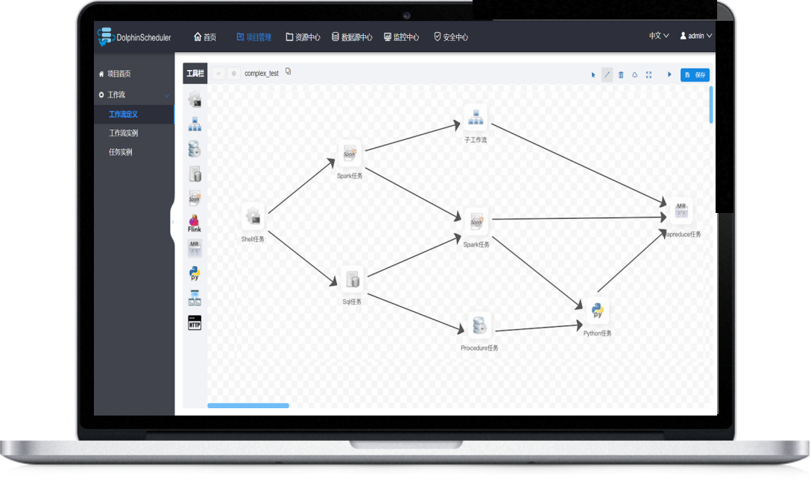
Apache DolphinScheduler简介
Apache DolphinScheduler 是一个开源的分布式工作流调度系统，于19年8月进入Apache孵化器，在今年4月份从Apache孵化器毕业，现在是Apache顶级开源项目之一。
DolphinScheduler致力于“可视化操作任务、工作流之间的依赖关系、并可视化整个数据处理过程”。DolphinScheduler以DAG（有向无环图）的方式将任务连接起来，可实时监控任务的运行状态，同时支持取消、暂停、恢复、从指定任务节点重跑等操作

Slide 5
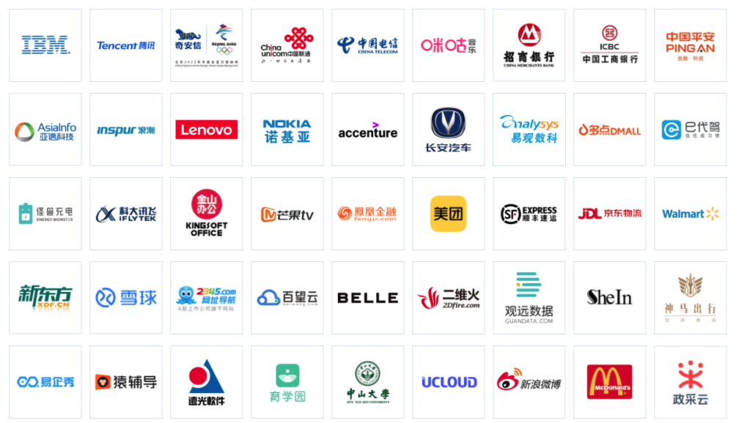
Apache DolphinScheduler部分用户（排名不分先后）
已累计有400+公司在生产上使用

Slide 6




Apache DolphinScheduler功能特性
简单易用
高可靠性
提供可视化的工作流编排能力，通过拖拉拽任务定制DAG并且能够将整个工作流的执行过程在界面上友好的进行展示，提供API供三方系统接入，支持一键部署
整个调度系统高可用，各个组件具备自我容错能力，任意节点宕机能够自动进行故障转移，采用任务队列来避免系统过载，不会造成机器卡死
高可扩展性
丰富的使用场景
采用去中心化的多Master和多Worker设计，集群可以横向扩容，调度能力随集群线性增长，Master和Worker支持动态上下线
所有扩展点都全面采用插件化的实现方式，包括数据源、告警、任务、注册中心等，可以更好的应对复杂的使用场景

Slide 7
Apache DolphinScheduler主要能力
原生支持Spark、Shell、Flink、SQL等十多种任务类型
工作流支持定时调度、手动调度、停止、暂停、恢复、自动失败重试等操作
任务以DAG形式关联，可以实时监控任务运行状态
工作流优先级、任务优先级、自定义参数及任务结果传递
支持多租户、worker分组、资源在线管理、工作流版本控制
提供完善的任务状态监控、任务超时/失败告警机制
去中心化设计确保系统稳定、高可用、可自动进行容错
K8s支持，可直接部署在云环境

Slide 8
02 架构演进过程

Slide 9
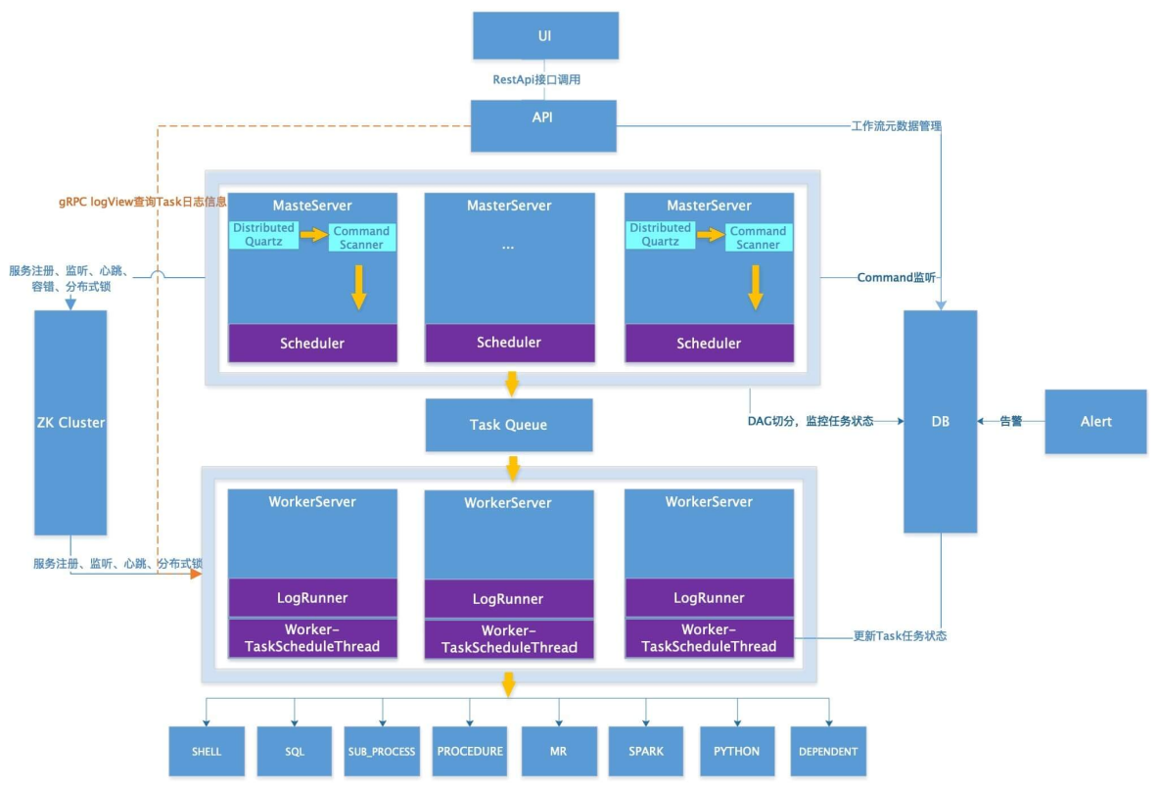
1.2.x架构
Master去中心化设计
Master主要负责工作流调度，DAG任务切分，任务提交监控
监听其他Master和Server健康状态及容错处理
Worker去中心化设计
Worker负责从任务队列中消费，执行任务
Worker负责任务的生命周期
数据库
存储工作流元数据、运行实例数据
Zookeeper
注册中心
分布式锁
任务队列

Slide 10
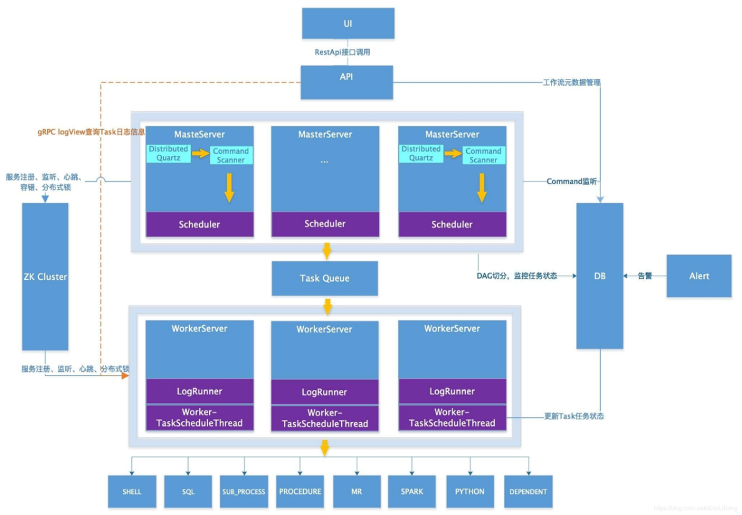






1.2.x架构存在的问题
重量级的Worker
Worker负责取任务和维护任务的生命周期
任务执行延迟
任务派发是异步过程，极端情况下会出现延迟高的情况（经历了1-2-3）
数据库压力大
Master和Worker都需要依赖数据库，增加了数据库的负担
1

Slide 11
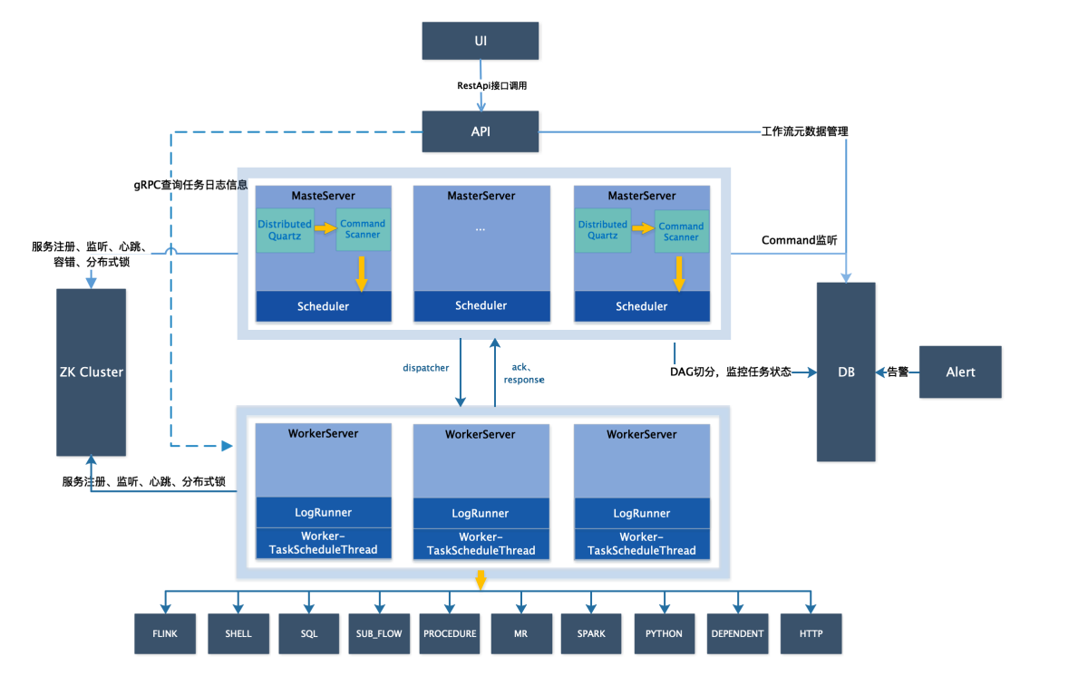
1.3.x架构
去任务队列
Master采用同步的方式分配任务，降低任务执行延迟
轻量级的Worker
Worker只需要执行任务，并将执行结果通知Master，职责单一，依赖更少
数据库压力减小
Worker不再需要连接数据库
多种任务负载均衡策略
Master分配任务的时候根据Worker的节点资源使用情况可以选用多种负载均衡策略，Worker资源利率更高

Slide 12
1.3.x架构存在的问题
分布式锁
Master调度工作流时依赖分布式锁，导致调度工作流吞吐量难以提升，极端情况下调度可能出现高延迟
Master资源利用率低
Master创建大量线程池，导致线程上下文切换频繁，大量线程处于轮询数据库，线程利用率低
数据库压力大
Master通过轮询数据库来查询任务状态，任务数多的时候导致数据库压力大
各组件存在耦合情况
注册中心耦合Zookeeper
Worker耦合任务，需要打入许多依赖jar包

Slide 13
2.0架构
去分布式锁
重构Master线程模型
重构数据库中DAG元数据模型
彻底的插件化
数据血缘关系分析

Slide 14
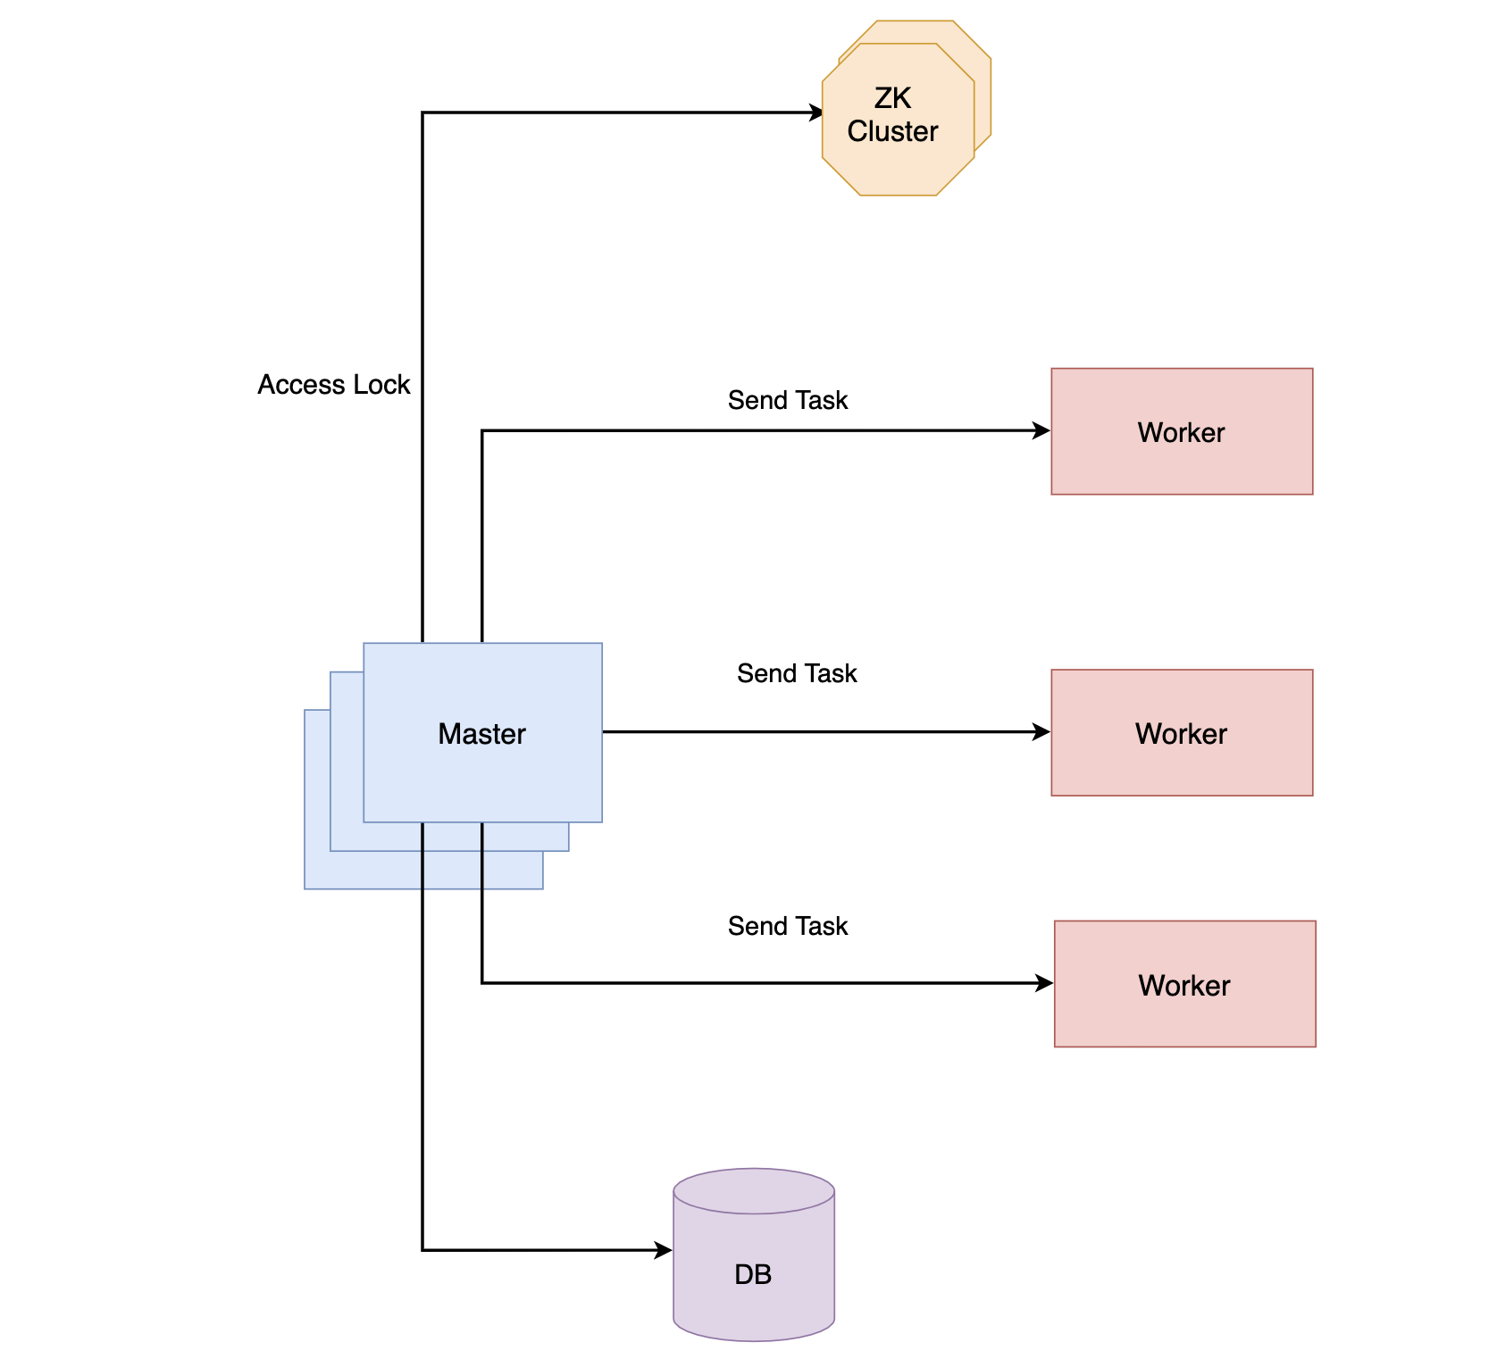
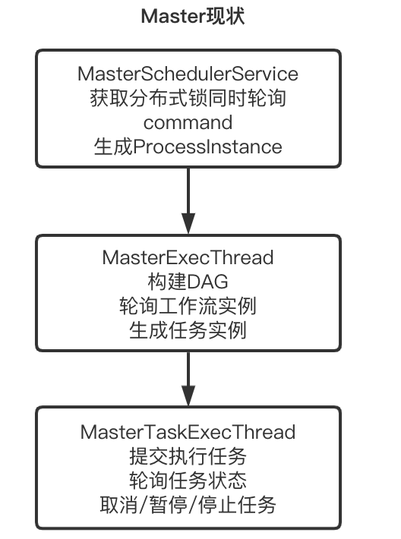
去分布式锁

Slide 15
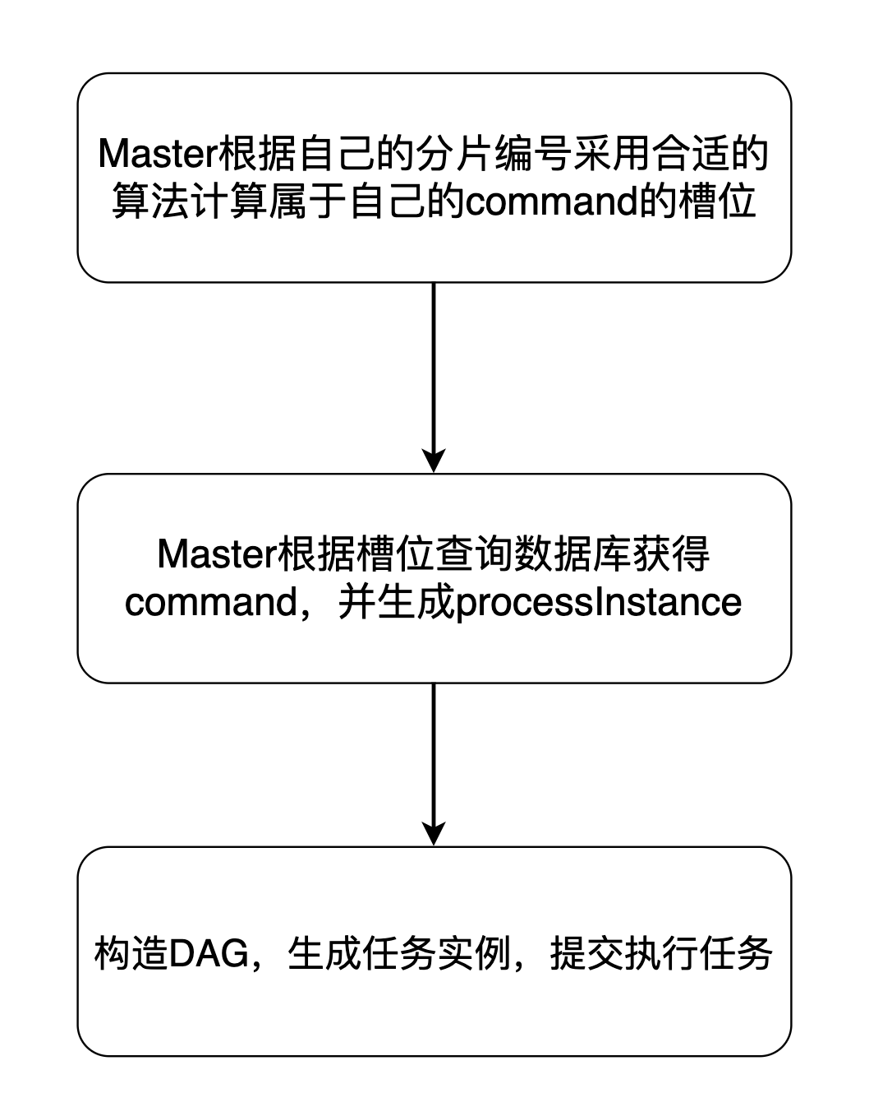
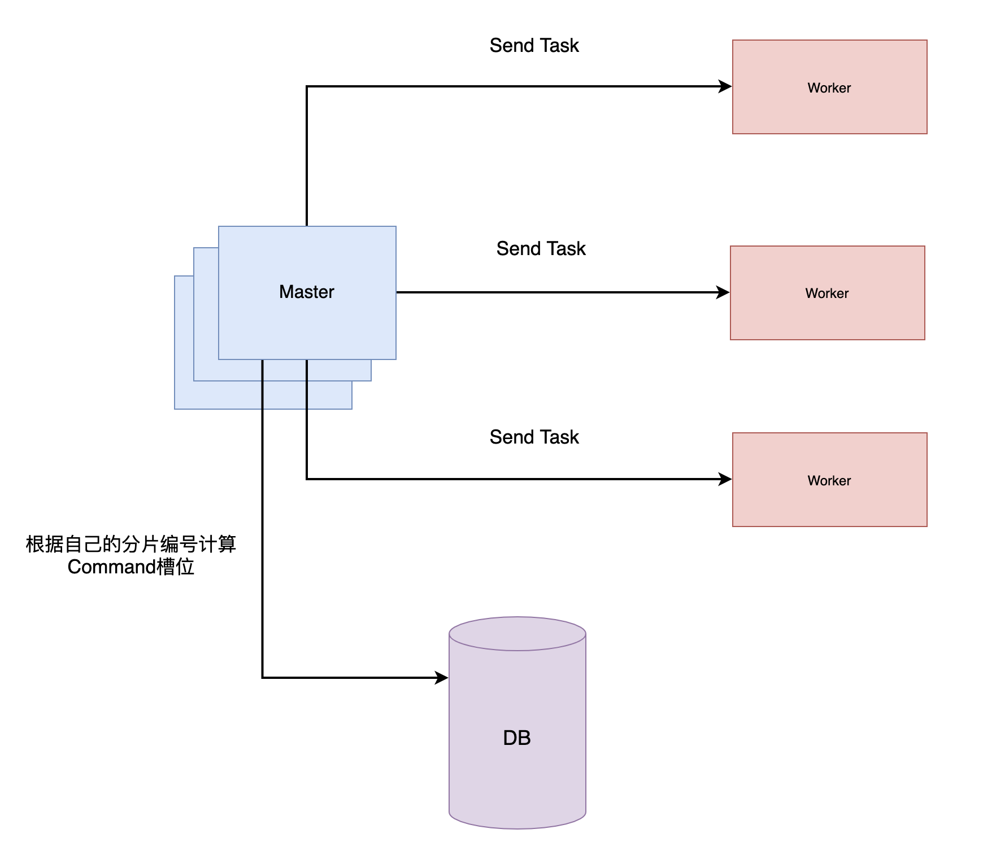
Sharding by Master

Slide 16
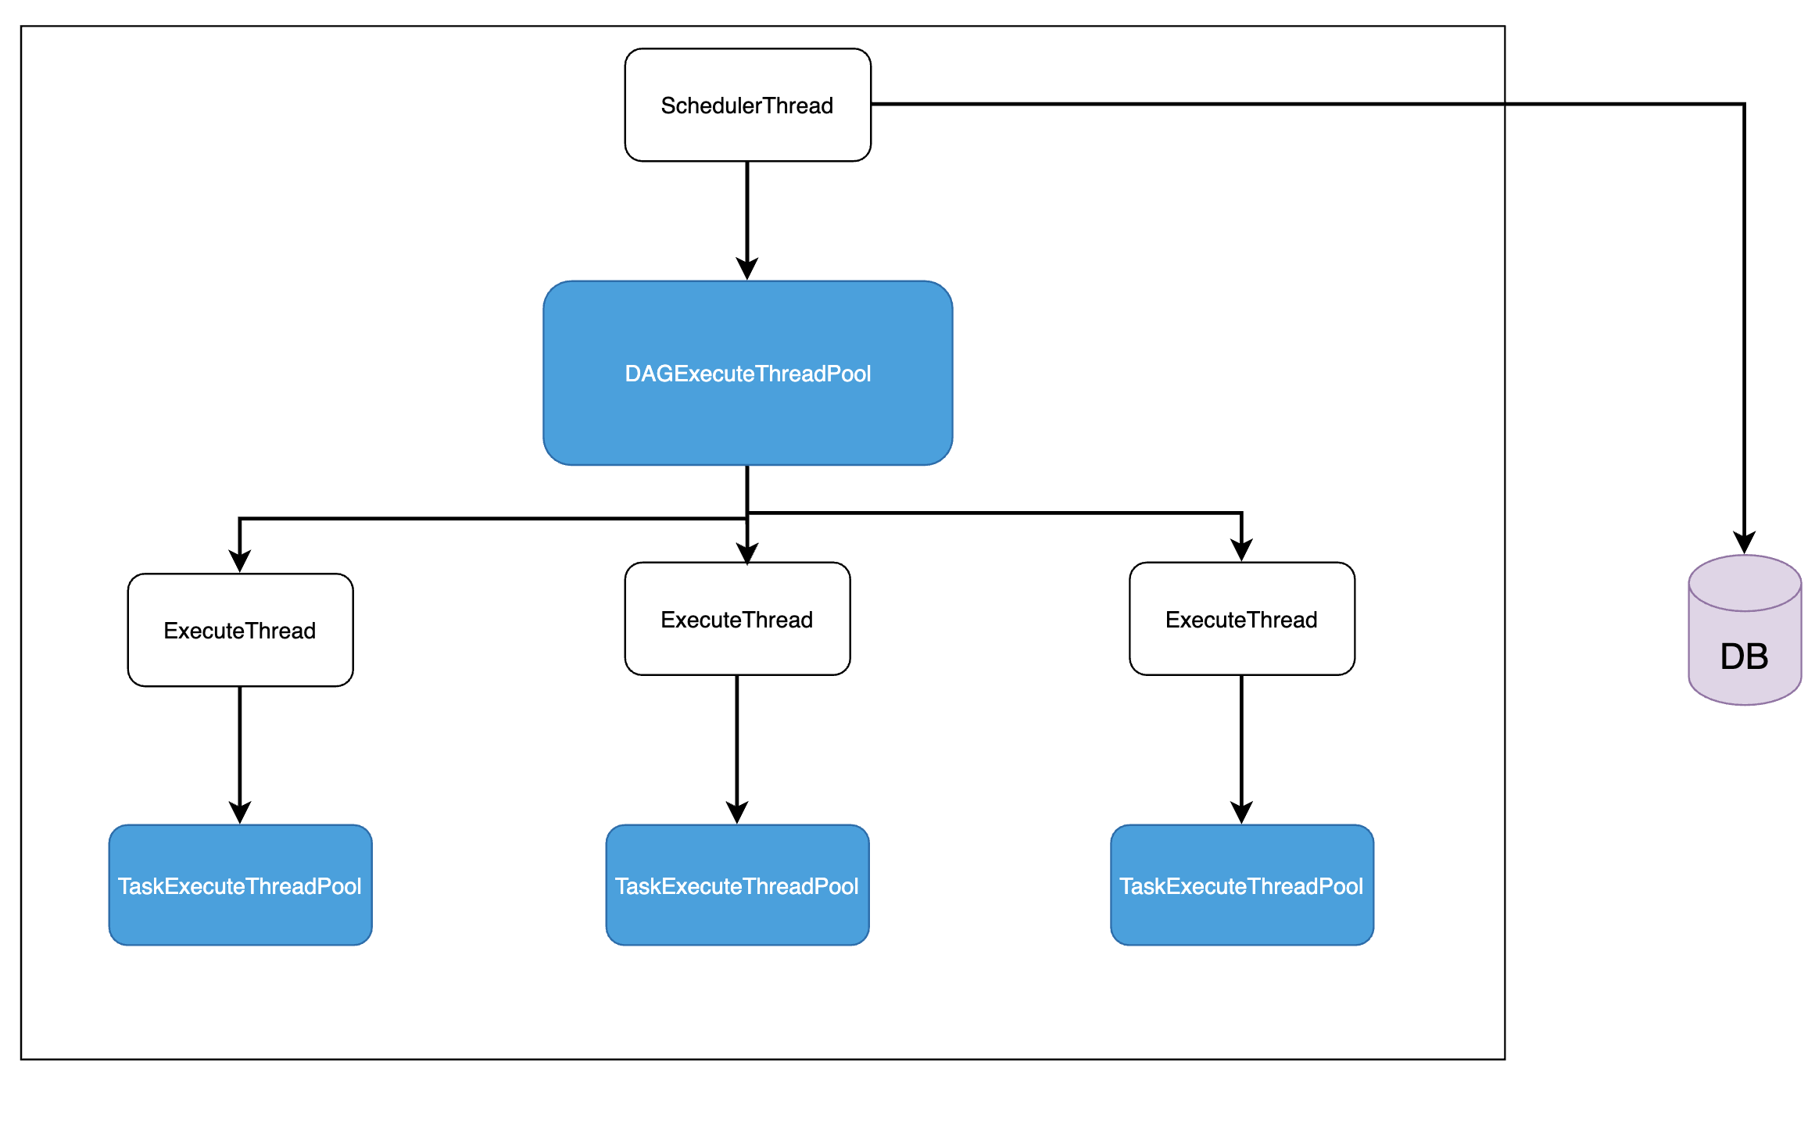
重构Master中的线程模型
Master现状
使用一个主线程池执行所有DAG工作流
主线程池执行过程中为每个工作流创建一个任务线程池
Master能并发处理的工作流为m, 并发处理的任务为n，会产生m * n个线程

Slide 17
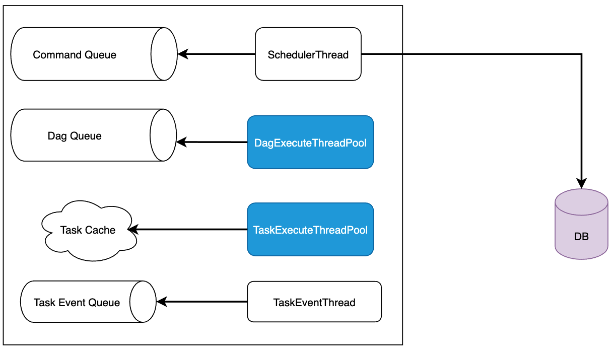
重构Master中的线程模型
SchedulerThread负责从数据库中查询Command并提交到Command Queue
DagExecuteThreadPool从Command Queue中取command，并构造DAG实例添加到DAG队列，进行处理，当前DAG没有未执行的任务，则当前DAG执行结束
TaskExecuteThreadPool提交任务给Worker
TaskEventThread监听任务事件队列，修改任务状态

Slide 18
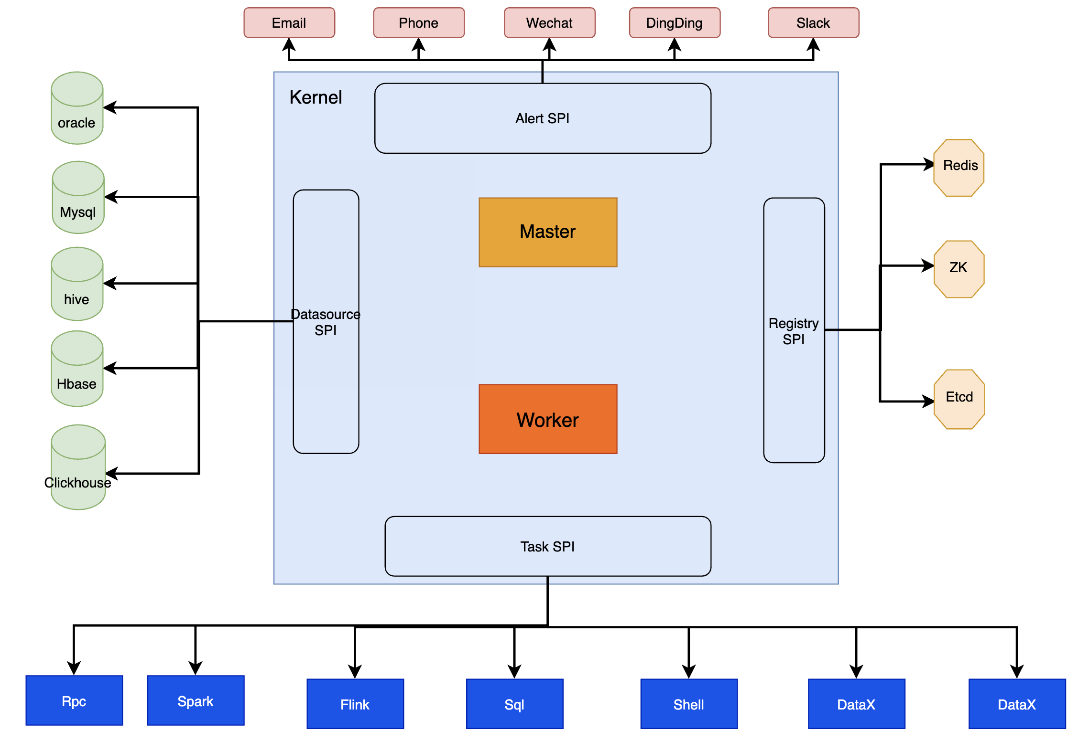
彻底的插件化
所有扩展点都采用插件化实现
告警SPI
注册中心SPI
资源存储SPI
任务插件SPI
数据源SPI
……

Slide 19
03 Apache DolphinScheduler发展方向

Slide 20
系统更稳、速度更快
依赖组件不可用时，系统仍然能够完成基本调度工作
毫秒级延迟
更高的调度吞吐量
智能化运维

Slide 21
支持更多的任务集成
机器学习、深度学习的任务
CI、CD等其他系统集成
存储过程任务、数据质量任务
容器调度任务
更复杂的调度场景

Slide 22
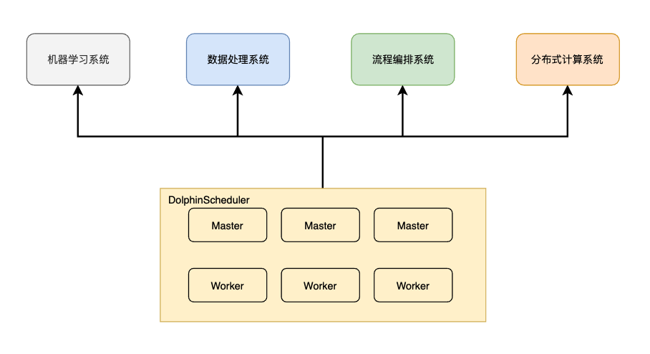
基础调度服务

Slide 23
04 如何参与开源贡献

Slide 24
如何参与开源贡献
从小事做起
关注社区动态，积极参与讨论
坚持开源精神，乐于帮助他人
持之以恒

Slide 25

订阅邮件： dev@dolphinscheduler.apache.org
官网：https://dolphinscheduler.apache.org
Github仓库：https://github.com/apache/dolphinscheduler
公众号：海豚调度
Slack：https://join.slack.com/t/asf-dolphinscheduler/shared_invite/zt-omtdhuio-_JISsxYhiVsltmC5h38yfw
Stack Overflow：https://stackoverflow.com/questions/tagged/apache-dolphinscheduler
Twitter：https://twitter.com/dolphinschedule

